Slide 1
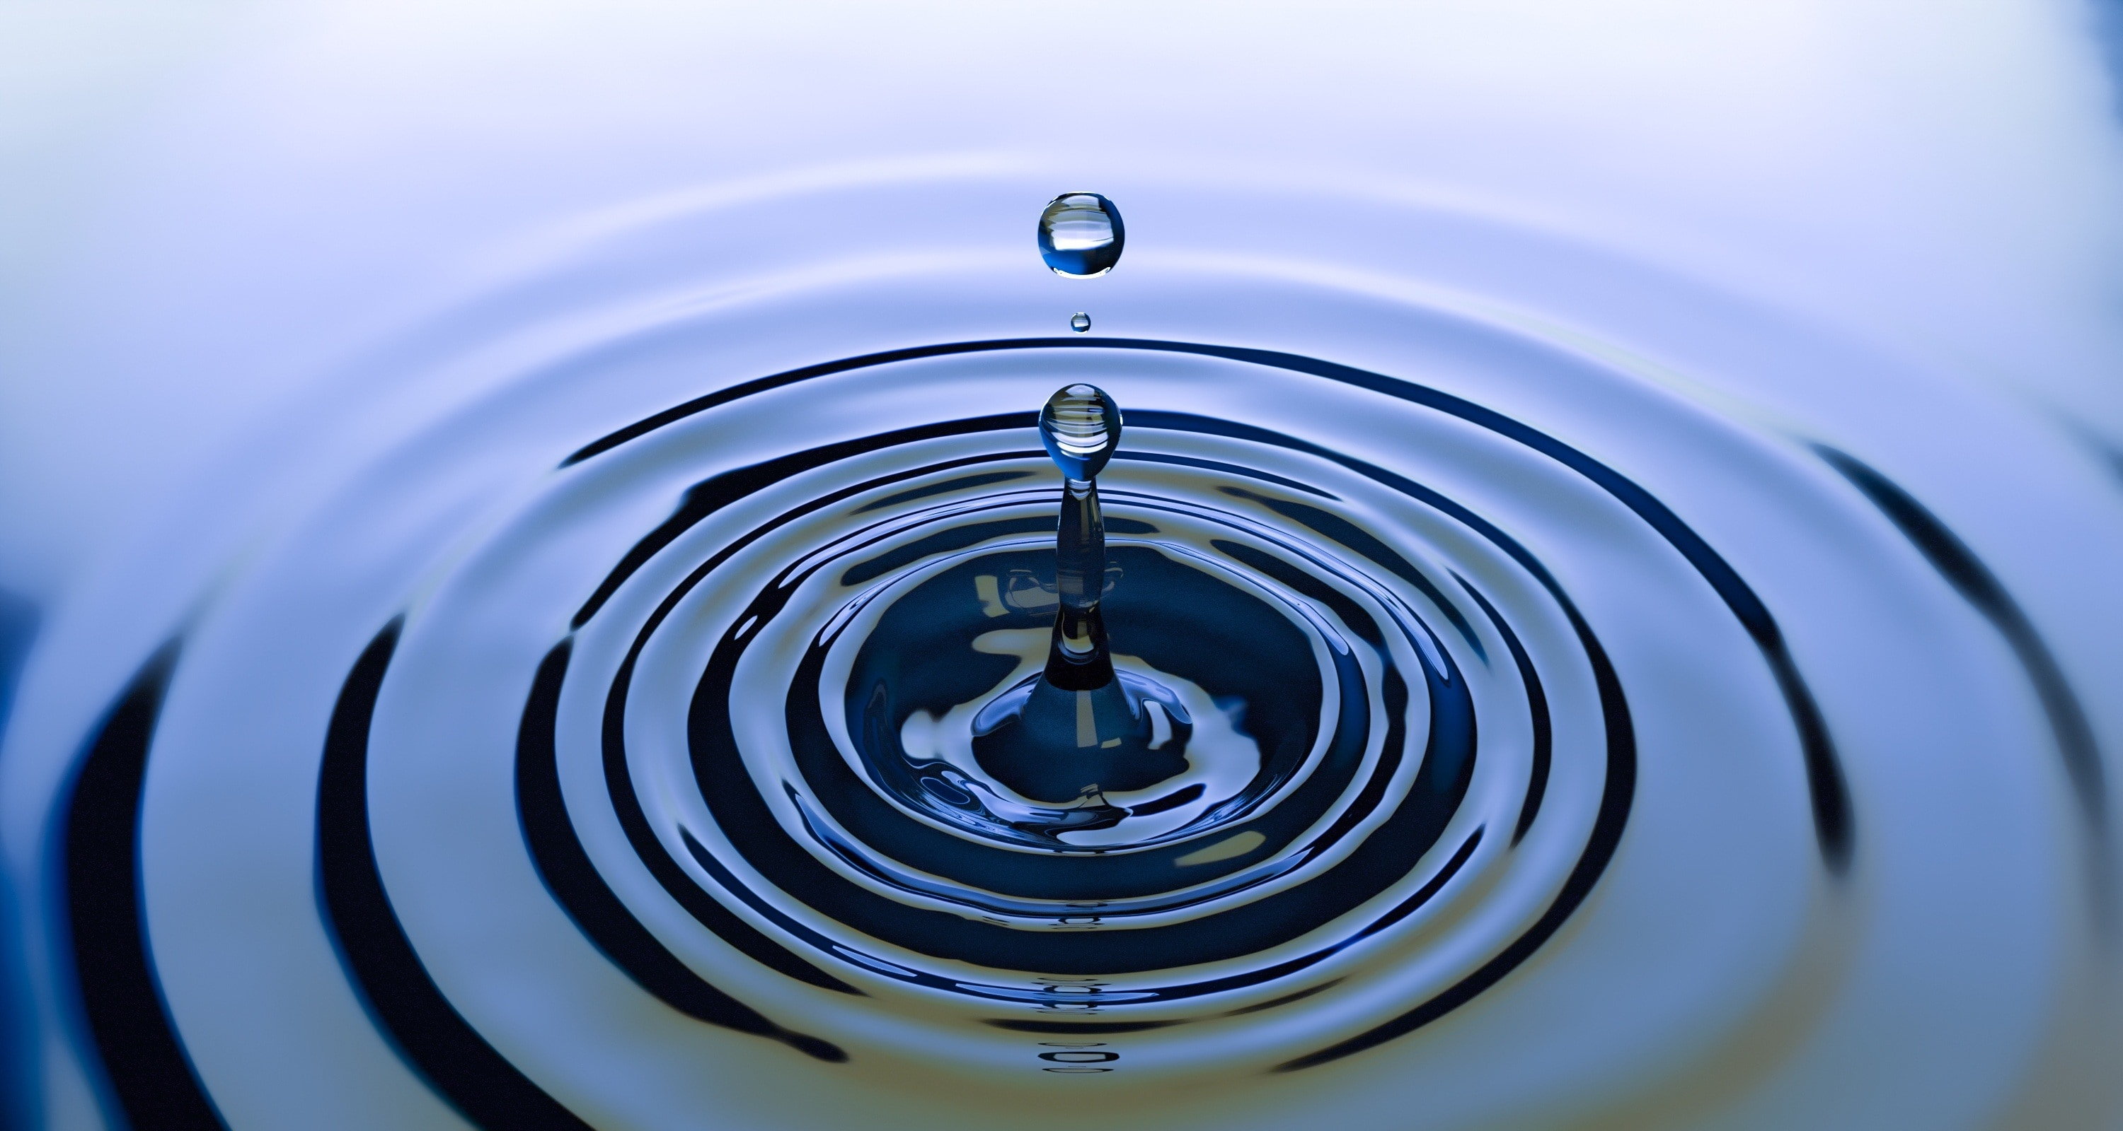
Praktyczne zastosowanie równań różniczkowych w mieszaninach
ThePhoto wykonane przez PhotoAuthor jest objęte licencją CCYYSA.

Slide 2
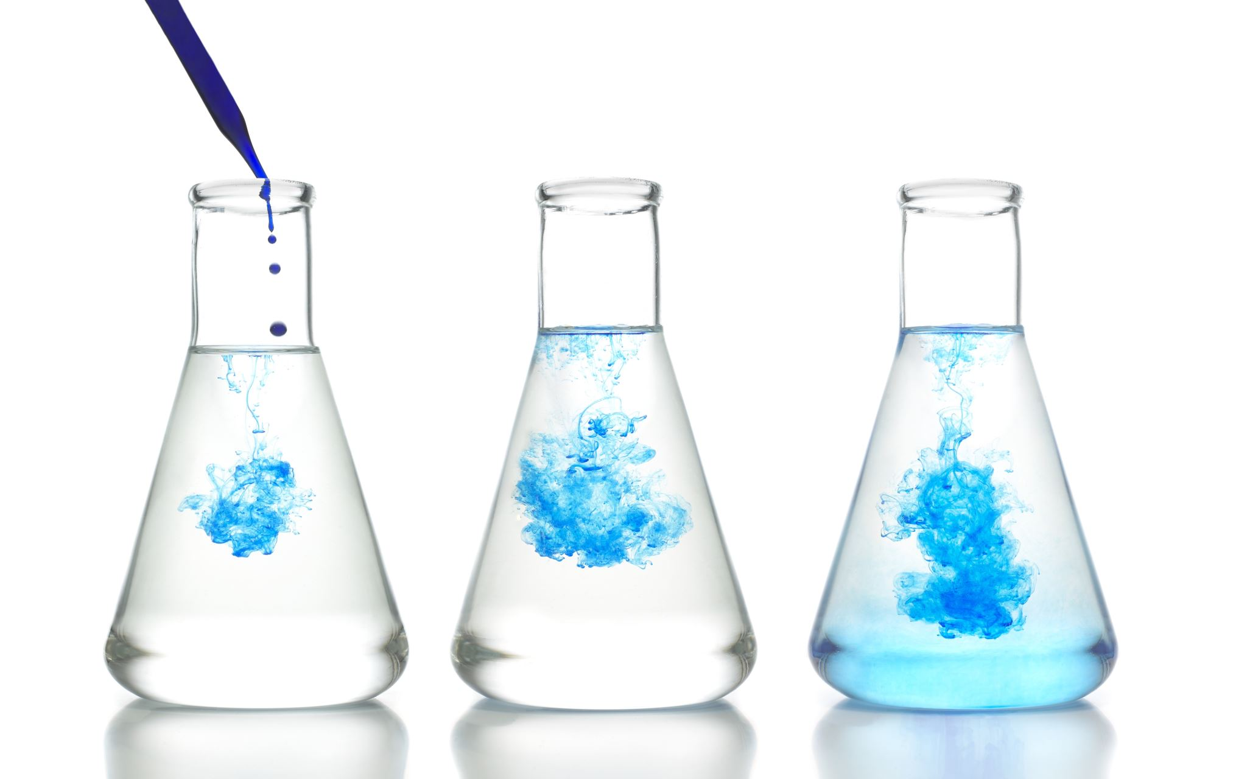
Zastosowanie równań różniczkowych w mieszaniu
Mieszanie w przemyśle chemicznym- równania różniczkowe pomagają kontrolować stężenie substancji w różnych etapach procesu produkcji leków, chemikaliów czy napojów gazowanych.
Procesy oczyszczania wody- w oczyszczaniu wody procesy mieszania są kluczowe dla rozpuszczania substancji chemicznych w wodzie.
Przemiany gazów- w przemianach gazów, takich jak procesy oczyszczania powietrza, równania różniczkowe mogą opisywać tempo mieszania powietrza w różnych warunkach temperaturowych i wilgotnościowych.
Przemiany biochemiczne- w procesach biologicznych, takich jak mieszanie substancji w hodowlach komórkowych czy procesy fermentacji, równania różniczkowe mogą modelować zmiany stężenia składników, takich jak substraty i produkty.

Slide 3
Przykład nr 1
Zbiornik o pojemności 1500 galonów początkowo zawiera 600 galonów wody z rozpuszczoną w niej solą o masie 5 lbs. Woda wpływa do zbiornika z szybkością 9 galonów/godz., a stężenie soli w wodzie wpływającej do zbiornika wynosi 1/5(1+cos(T)) lbs/gal. Jeśli dobrze wymieszany roztwór opuszcza zbiornik w tempie 6 galonów/godz., ile soli znajduje się w zbiorniku, gdy się przelewa?

Slide 4
Rozwiązanie
Założymy, że w chwili, gdy woda dostanie się do zbiornika natychmiast rozproszy się równomiernie w całym zbiorniku. Najpierw musimy określić stężenie soli w wodzie wypływającej ze zbiornika. Korzystamy ze wzoru:
Stężenie=Ilość soli w zbiorniku w dowolnym momencie T / Objętość wody w zbiorniku w dowolnym momencie T
Ilość soli w dowolnym momencie T to Q(T). Zaczynamy od 600 galonów i co godzinę wchodzi 9 galonów i wychodzi 6 galonów. Więc jeśli użyjemy T w godzinach, to co godzinę do zbiornika trafia 3 galony lub w dowolnym momencie T jest (600 + 3 T) galonów wody w zbiorniku.
Q'(t)=9⋅(1/5(1+cos(T)))−6⋅(Q(T)/(600+3⋅T))

Slide 5
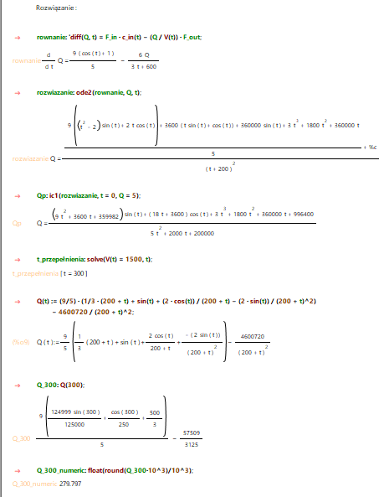
Implementacja kodu programu rozwiązującego zadanie, w języku wmx.Maxima:

Slide 6
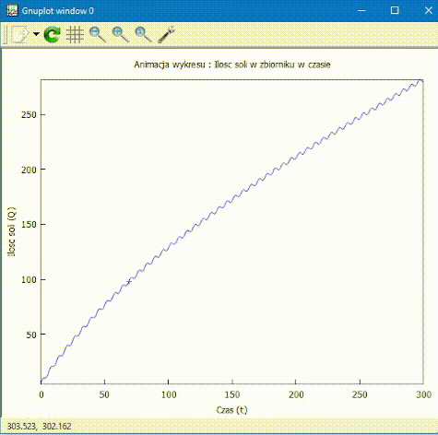
Animacja w programie Maxima

Slide 7
Przykład nr 2
Zbiornik retencyjny o pojemności 1000 galonów, który wychwytuje ścieki z pewnego procesu chemicznego, początkowo ma 800 galonów wody z rozpuszczonymi w niej 2 uncjami zanieczyszczeń. Zanieczyszczona woda wpływa do zbiornika z szybkością 3 galonów/godz. i zawiera 5 uncji/galon zanieczyszczeń. Dobrze wymieszany roztwór opuszcza zbiornik z szybkością 3 galonów/godz. Gdy ilość zanieczyszczeń w zbiorniku osiągnie 500 uncji, dopływ zanieczyszczonej wody zostaje odcięty, a świeża woda będzie wpływać do zbiornika ze zmniejszoną szybkością 2 galonów/godz., podczas gdy odpływ wzrasta do 4 galonów/godz. Określ ilość zanieczyszczeń w zbiorniku w dowolnym momencie T.

Slide 8
Rozwiązanie
Zanieczyszczenie w zbiorniku będzie rosło wraz z upływem czasu. Jeśli ilość zanieczyszczeń kiedykolwiek osiągnie maksymalny dozwolony poziom, sytuacja ulegnie zmianie. To również będzie wymagało zmiany równania różniczkowego opisującego proces. Pierwszy wzór opisuje sytuację początkową, gdy zanieczyszczony odpływ dostanie się do zbiornika. Natomiast drugie równanie opisuje sytuację po osiągnięciu maksymalnego dozwolonego poziomu zanieczyszczeń, gdy do zbiornika dostanie się świeża woda.
Q′1(T)=15−3⋅(Q1(T)/800)
Q′2(T)=(−4)⋅(Q2(T)/(800−2⋅(T−TM)))

Slide 9
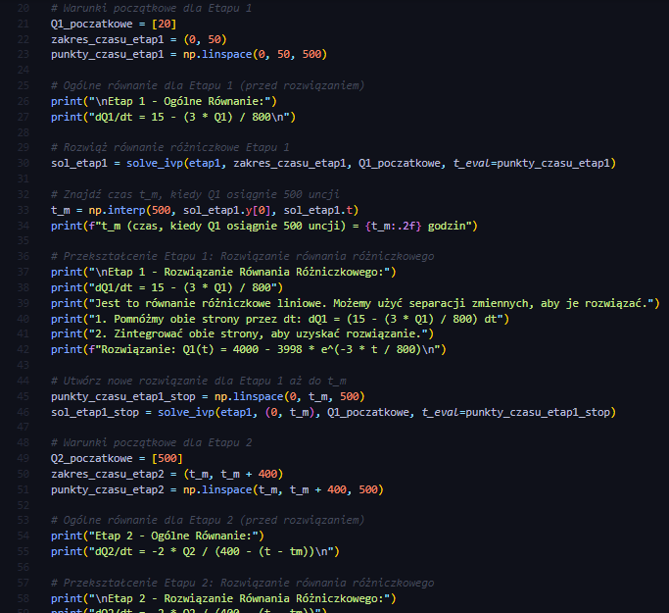
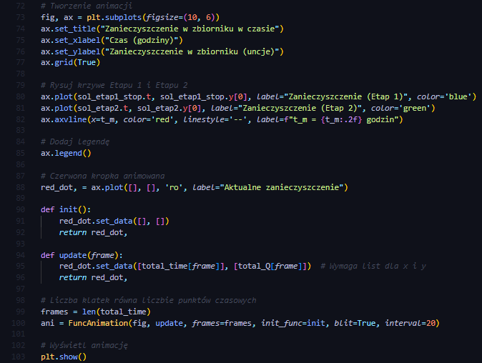
Implementacja kodu, w języku Python :
Rozwiązanie
Animacja

Slide 10
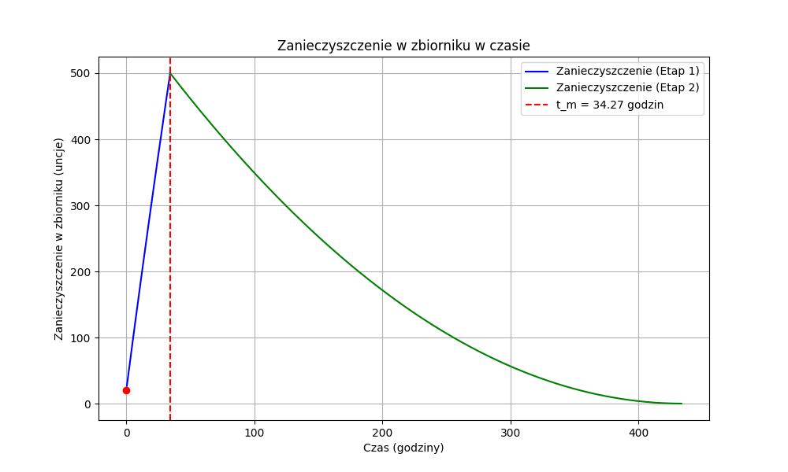
Animacja w formie wykresu :

Slide 11
Dziękujemy za uwagę
Prezentację przygotowali:
Wiktoria Nyklewicz 176842,
Kacper Lis 176828

